Slide 1



Thứ … ngày … tháng … năm …

Slide 2



Slide 3




Slide 4



Slide 5





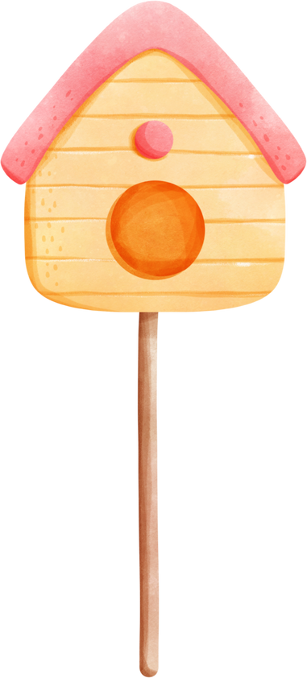



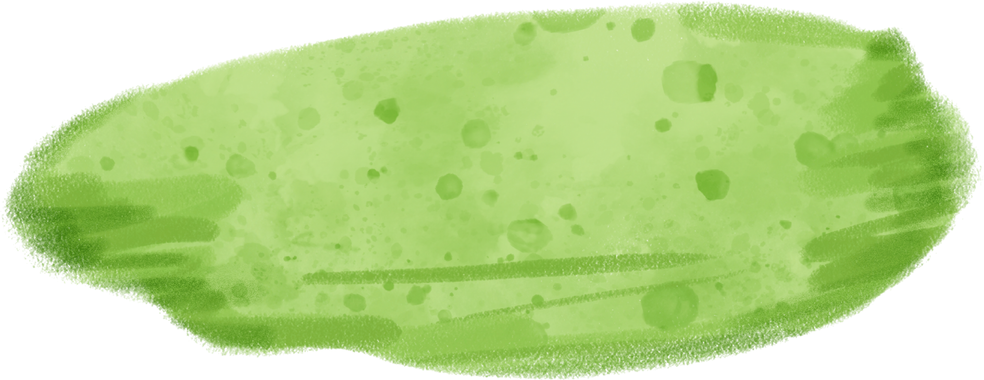

1. Ôn tập về chủ đề Vi khuẩn.

Slide 6

1. Vi khuẩn có kích như thế nào?
2. Để quan sát về vi khuẩn ta cần dùng dụng cụ nào?
3. Nêu những nơi vi khuẩn có thể sống?

Slide 7





Slide 8





1. Vi khuẩn có kích như thế nào?
Vi khuẩn có kích thước rất nhỏ.

Slide 9
2. Để quan sát về vi khuẩn ta cần dùng dụng cụ nào?
Để quan sát về vi khuẩn cần sử dụng kính hiển vi có độ phóng đại lớn.

Slide 10
3. Nêu những nơi vi khuẩn có thể sống?
Một số nơi vi khuẩn sống như nước từ vòi, trong không khí, đất, tay nắm cửa, thực phẩm chưa nấu chín (gà, rau,..), ở trong nhà vệ sinh, trên da tay và trong ruột (hệ tiêu hoá)

Slide 11
2. Ôn tập về chủ đề Con người và sức khoẻ.

Slide 12
1. Trong mỗi gia đình, sự sinh sản có ý nghĩa gì?
2. Em có biết mẹ mang thai bao lâu, em bé ra đời?
3. Sự phát triển của con người được chia làm mấy giai đoạn?

Slide 14
1. Trong mỗi gia đình, sự sinh sản có ý nghĩa gì?
Nhờ có sự sinh sản mà có sự tiếp nối của các thế hệ trong mỗi gia đình, dòng họ.

Slide 15
2. Em có biết mẹ mang thai bao lâu, em bé ra đời?
Em bé được sinh ra sau khoảng 9 tháng ở trong bụng mẹ.

Slide 16
3. Sự phát triển của con người được chia làm mấy giai đoạn?
Sự phát triển của con người được chia làm 4 giai đoạn chính: Tuổi ấu thơ, tuổi vị thành niên, tuổi trưởng thành, tuổi già.

Slide 17
4. Các em đang trong giai đoạn phát triển nào? Vì sao em biết điều đó.
Giai đoạn tuổi vị thành niên, vì dựa vào tuổi. (11 tuổi)

Slide 18



Về nhà: tiếp tục ôn tập các nội dung kiến thức đã học trong chủ đề Vi khuẩn và chủ đề Con người và sức khoẻ.

Slide 19


